Slide 1
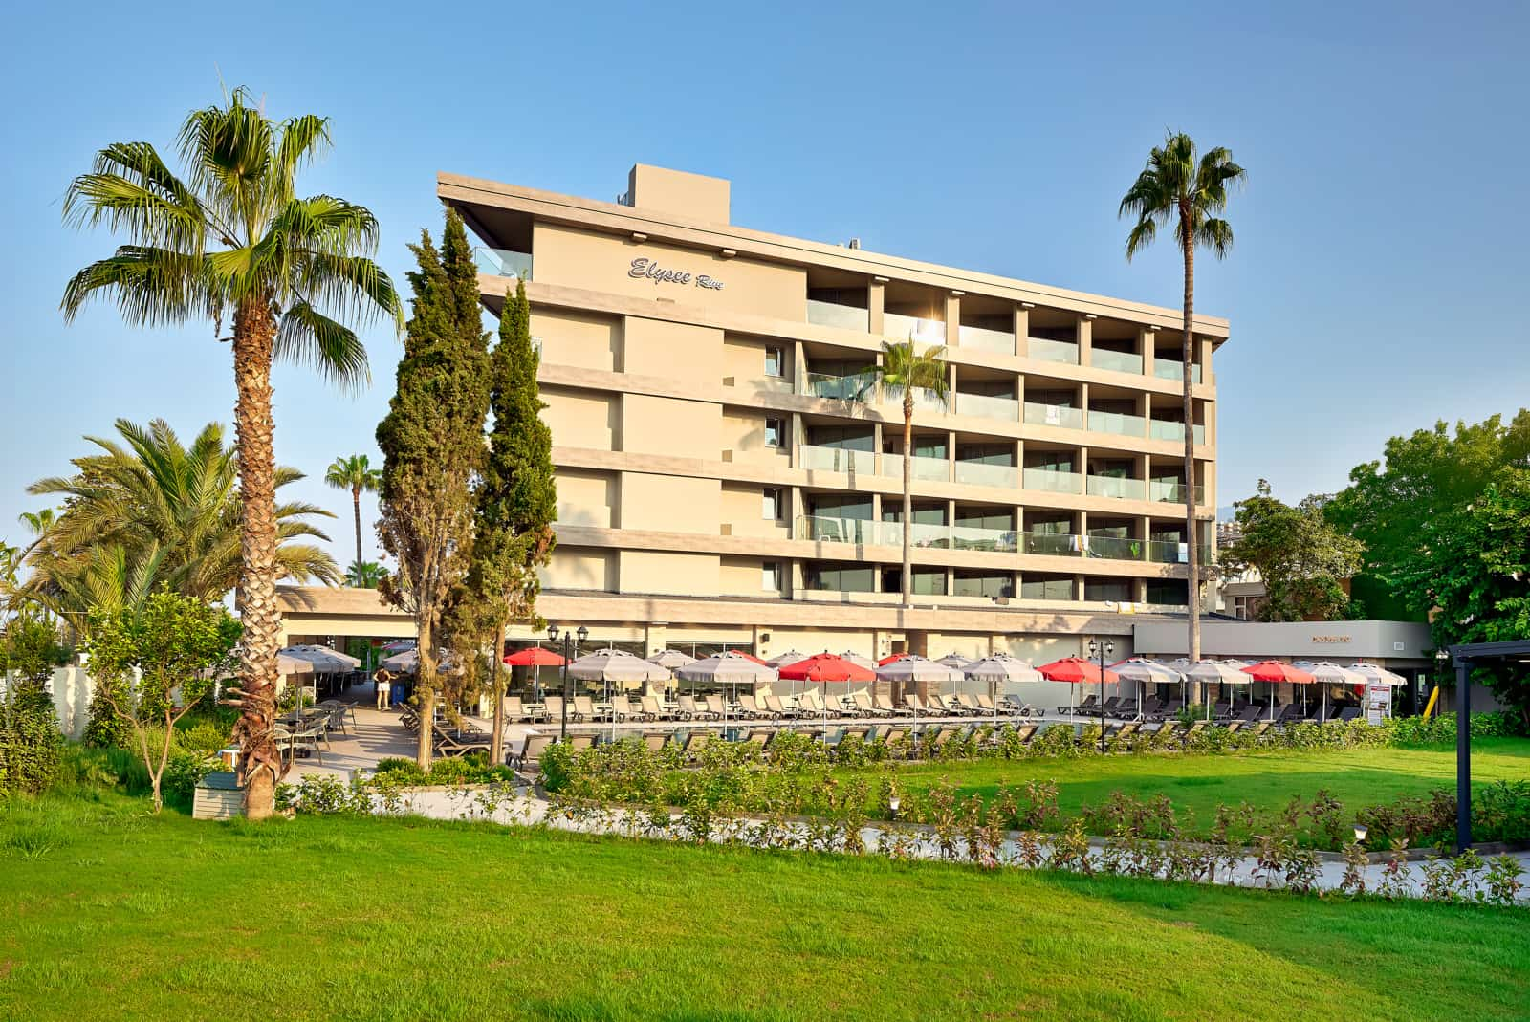
SÜRDÜRÜLEBİLİRLİK
EL KİTABI
ELYSEE RİVE OTEL
SUSTAINABILITY MANUAL

Slide 2

TÜRKİYE CUMHURİYETİ
TÜRKİYE CUMHURİYETİNİN KURULUŞU
19 Mayıs 1919’da başlayan Ulusal Kurtuluş Savaşı’ndan sonra Mustafa Kemal Atatürk’ün önderliğinde Birinci TBMM 23 Nisan 1920’de toplanmıştır.
20 Ocak 1921 günü ilk anayasanın kabulü ile “Egemenlik kayıtsız, koşulsuz ulusundur. Yürütme ve yasama yetkisi Türk ulusu adına TBMM’de toplanmıştır.”
23 Nisan 1921’de TBMM açılışının ilk yıldönümünde 112 sayılı yasa ile 23 Nisan günü ulusal bayram ilan edilmiştir.
Cumhuriyet ise 29 Ekim 1923’te ilan edilmiştir.

Slide 3
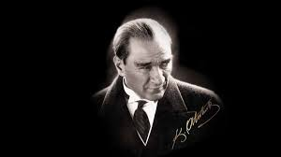
MUSTAFA KEMAL ATATÜRK
(1881-193∞)
TÜRKİYE CUMHURİYETİ'NİN KURUCUSU VE İLK CUMHURBAŞKANI ATATÜRK
1881’de Selanik’te doğdu. Annesi Zübeyde Hanım, babası Ali Rıza Efendi’dir. Sırasıyla, Mahalle Mektebi, Şemsi Efendi Okulu, Selanik Mülkiye Rüştiyesi, Selanik Askeri Rüştiyesi, Selanik Askeri İdadisi, Harp Okulu ve Harp Akademisi’ne gitti. 1893 yılında Askeri Rüştiye’de okurken matematik öğretmeni tarafından adına “Kemal” ilave edilerek Mustafa Kemal adını aldı.
Osmanlı Devleti I. Dünya Savaşı’ndan yenik ayrılınca Mondros Ateşkes Antlaşması imzalandı. Bu antlaşma uyarınca vatan topraklarının işgalinin başlaması üzerine Mustafa Kemal, 19 Mayıs 1919’da Samsun’a çıkarak milli mücadeleyi başlattı.
Mustafa Kemal, 23 Nisan 1920’de TBMM’nin açılması ile Meclis ve Hükümet Başkanlığına seçildi. Sakarya Savaşı’nın kazanılmasının ardından, Gazilik unvanı ve Mareşallik rütbesi ile onurlandırıldı. Mustafa Kemal, 29 Ekim 1923’de cumhuriyetin ilan edilmesi ile beraber Türkiye Cumhuriyeti’nin ilk Cumhurbaşkanı oldu.

Slide 4
ELYSEE RİVE HOTEL
KALİTE VE SÜRDÜRÜLEBİLİRLİK POLİTİKAMIZ
Toplumsal, Çevresel ve Kültürel değerleri ön planda tutarak, yerel ve uluslararası yasalar ve standartlar çerçevesinde turizm sektöründe öncü yapıları uygulamaya geçirmek için gerekli kaynakları sağladığımız, kalite, gıda ve su güvenliği, iş sağlığı ve güvenliği, bilgi güvenliği, bulaşıcı hastalık yönetimi ve sürdürülebilir turizm temellinde kurumsal kültür oluşturarak gelişimini sürdürdüğümüz ve yazılı hale getirdiğimiz Entegre Yönetim Sistemini uygulayarak;
YASALARA UYUM: Faaliyetlerimizle ilgili yürürlükte olan yasal mevzuat, ulusal ve uluslararası standartlar ile tüm uygunluk yükümlülüklerine uymayı,
SÜREKLİ İYİLEŞTİRME VE ANALİZ: Faaliyetlerimizde tüm paydaşların memnuniyetini esas alarak ve kendi iç ve dış hususlarımız, ilgili taraflarımızın ihtiyaç ve beklentilerini değerlendirip potansiyel riskleri ve risklerin oluşturacağı fırsatları önceden analiz ederek sürekli iyileştirmeyi,
PAYDAŞ ODAKLILIK: Hedefleri, risk, fırsat ve tehditleri belirleyerek, çalışanlarımızın, misafirlerimizin, yerel toplumun ve tüm paydaşlarımızın ihtiyaçlarını, isteklerini, önerilerini ve şikâyetlerini iletebilecekleri imkânları oluşturarak, sistem performansını ve uygulamaların etkinliğini paydaş odaklı olarak izlemeyi ve ölçmeyi,
ÇALIŞANLARIN KATILIMI: Mümkün olduğunca yerel toplumdan seçtiğimiz çalışanlarımızın bilinçlerini ve yetkinliklerini artırmak için gerekli eğitimleri düzenleyip, teşvik, motivasyon ve doğru iletişimi sağlamayarak, tüm faaliyetlerimizde çalışanlarımızın önerileri dahil olmak üzere katılımlarını sağlamayı,
İŞ SAĞLIĞI VE GÜVENLİĞİ: Çalışanlarımıza, misafirlerimize ve tüm paydaşlarımıza güvenli ve sağlıklı çalışma ve yaşam ortamı sağlamak için; kazaları ve meslek hastalıklarını önlemek amacı ile, planlama yaparak acil durumlara karşı en kısa sürede ve en etkin şekilde müdahale edebilecek bir organizasyon oluşturmayı ve etkin olarak uygulamayı,
GIDA VE SU GÜVENLİĞİ: Çalışanlarımıza, misafirlerimize ve tüm paydaşlarımıza güvenli ve sağlıklı çalışma ve yaşam ortamı sağlamak için; gıda, su ve enfeksiyon kaynaklı oluşabilecek tüm rahatsızlıkları önlemek amacı ile planlama yaparak acil durumlara karşı en kısa sürede ve en etkin şekilde müdahale edebilecek bir organizasyon oluşturmayı ve etkin olarak uygulamayı,
BİLGİ GÜVENLİĞİ: Bilginin gizlilik, bütünlük ve erişilebilirlik özelliklerini koruma altına almak çalışan, misafir ve paydaşlarımızın kişisel bilgi güvenliği sağlamayı,

Slide 5
KALİTE VE SÜRDÜRÜLEBİLİRLİK POLİTİKAMIZ
ELYSEE RİVE HOTEL
ÇOCUK VE KADIN HAKLARINI KORUMA: Tesislerimizde; çocukların gelişimine katkıda bulunan, düşünce ve isteklerini, duygularını rahatça ifade edebilecekleri, ebeveynleri gözetiminde kendilerini özgür ve rahat hissedecekleri imkânları sağlayarak; Çocuklar, Kadınlar ve Hareket Kabiliyeti Kısıtlı kişiler başta olmak üzere tüm bireylerde ruhsal ve fiziksel etkiler bırakabilecek ve haklarını kısıtlayabilecek her türlü eyleme karşı olmak ve bu bilinci tüm çalışan ve paydaşlarımızla paylaşarak, bu tür eylemlerle yasalar çerçevesinde mücadele etmeyi,
ENGELSİZ YAŞAM: Tesislerimizde hareket kabiliyeti kısıtlı çalışanlarımız ve misafirlerimiz için güven ve huzur içinde bütün imkânlardan ve ortamlardan eksiksiz faydalanması ve ulaşmaları için gerekli düzenlemeleri yapmayı,
ADİL ÇALIŞMA VE CİNSİYET EŞİTLİĞİ: Kadınların iş gücüne katılımı için; cinsiyet ayrımı yapmadan, eşitlik ilkesi gözetilerek, haklarının kısıtlanmasını engelleyerek, iş/aile yaşam dengesini koruyan çalışma ve yaşam ortamını sağlamayı,
ÇEVREYİ VE DOĞAL YAŞAMI KORUMA: Yatırımlarımızı ve faaliyetlerimizi planlarken; korunan hassas alanlara, tarihi mirasa, doğal ve kültürel çevrenin bütünlüğüne olan etkilerini dikkate alarak; doğal kaynakların verimli ve tasarruflu ölçüde kullanılmasını, peyzaj düzenlemesiyle ilgili çalışmalarımızda yöreye/bölgeye/ekosisteme uygun bitkiler, uygulamalar ve materyaller tercih etmeyi,
Tükettiğimiz kadar enerji üretimi felsefemizi; iklim değişikliğine sebep olan enerji ve doğal kaynak kullanımlarımızda karbon ayak izimizi azaltacak, günün koşullarına uygun tasarruflu cihazları ve yöntemleri kullanarak, faaliyetlerimizde enerji ve doğal kaynak kullanımını azaltmak için yatırım ve planlama yaparak ve tüketimleri ölçerek analiz etmeyi,
Doğal yaşamı tehdit edecek yasaklı/nesli tükenmekte olan canlıların ve bitkilerin faaliyetlerimizde ve tesislerimiz bünyesinde bulundurulmayacağını ve tespit edilmesi durumunda doğrudan yasal mercilere gerekli bildirimlerin sağlanacağını,

Slide 6
KALİTE VE SÜRDÜRÜLEBİLİRLİK POLİTİKAMIZ
ELYSEE RİVE HOTEL
TOPLUM VE KÜLTÜR DEĞERLERİNİ KORUMA: Ülkemizde ve bölgemizde bulunan tarihi, arkeolojik, kültürel ve manevi öneme sahip yerel/bölgesel yiyeceklerin, alanların ve geleneklerin korunmasına, gelişmesine ve duyulmasına katkı sağlamayı,
SATIN ALMA: Tedarik ettiğimiz tüm ürünlerin ve malzemelerin alımlarında niteliğini ve kalitesini kullanıcılarla değerlendirip, faaliyetlerimiz içinde uygunluğunu analiz ederek ve tedarik ettiğimiz kişileri/firmaları denetleyerek; çevreye, doğal yaşama, ekosisteme, insan ve canlı sağlığına zararlı etkilerinin mümkün olan en düşük seviyede tutulmasını, daha az ambalajlama ve karbon ayak izi oluşturan, yasal çerçevede daha fazla yerel üreticiden veya adil tedarikçilerden temin edilmesini,
SIFIR ATIK: Tesislerimizde; “Sıfır Atık” projesi kapsamında atıkların doğru ve yerinde ayrıştırılması için bilgilendirme ve bilinçlendirme ile, geri dönüşümü sağlanabilen malzemeleri tercih ederek, oluşan atıkların ayrışımını etkin şekilde sağlamayı, geri dönüşümü bulunmayan malzemelerin yetkili kuruluşlarca bertarafının sağlanmasını, tek kullanımlık malzemelerin kullanımını mümkün olan en düşük seviyede tutarak atık miktarının azaltılması sağlamayı,
Taahhüt ederiz.

Slide 7

ENGELSİZ YAŞAM
ENGELLİLER İÇİN OLANAKLARIMIZ
Tesisimizde 2 adet Engelli odamızla hizmet vermekteyiz. Engelli misafirlerimizin havuzlarda daha rahat yüzebilmesi için imkanlar sağlamaktayız.

Slide 8
GES PROJESİ
Elysee Hotels grubu Isparta’nın Eğirdir barla ilçesinde GES A 400(KWH)ve GES B 599(KWH) olmak üzere 2 adet GES Güneş Enerji Santrali kurulumuna sahiptir.

Slide 9
HARİTA ve GÜZARGAHLAR
📍 Gezi Noktası | 🚌 Otobüs Hattı | 🚏 Durak | 🚶‍♂️ Yürüyüş Mesafesi | 📝 Açıklama | 📏 Mesafe
Alanya Kalesi | 4 (Ring) | Hisariçi – Kale | 1 dk | Zirveye direkt ulaşım. Alternatif: 1/50 + Teleferik | 5,7 km
Kleopatra Plajı | 1, 50 | Kleopatra | Çok kısa | Halk plajı. Bisiklet yolu ve yürüyüş alanı mevcut | 3,9 km
Damlataş / Teleferik | 1, 50 | Damlataş Kültür Merkezi | 100–300 m | Teleferik, Mağara ve Müze aynı bölgede | 3,3 km
Atatürk Cd. / Şehir Merkezi | 1, 40 | Merkez Duraklar | Yürüyüş dostu | Alışveriş, kültür ve yemek noktaları | 3,5 km
Dimçayı | 2B, 3, 20, 40 | Dimçayı Girişi | Yakın | Doğa içinde piknik ve şelale keyfi | 10 km
Kestel / Mahmutlar | 2, 20, 40 | Sahil boyunca | Çeşitli | Plajlar, kafe ve yürüyüş yolu | 7 km
Syedra Antik Kenti | - | - | - | Otogardan minibüs veya tur acentesiyle | 20 km
Sapadere Kanyonu | - | - | - | Otogardan minibüs veya özel ulaşım | 25 km
Manavgat Şelalesi | - | - | - | Tur firmaları ile tam gün tur | 58 km
Side Antik Kent | - | - | - | Otogardan otobüs ya da tur ile | 60 km
Aspendos Tiyatrosu | - | - | - | Antalya yönüne minibüs/tur | 87 km
Antalya Kaleiçi | - | - | - | Şehirlerarası otobüs ya da özel araç | 123 km

Slide 10
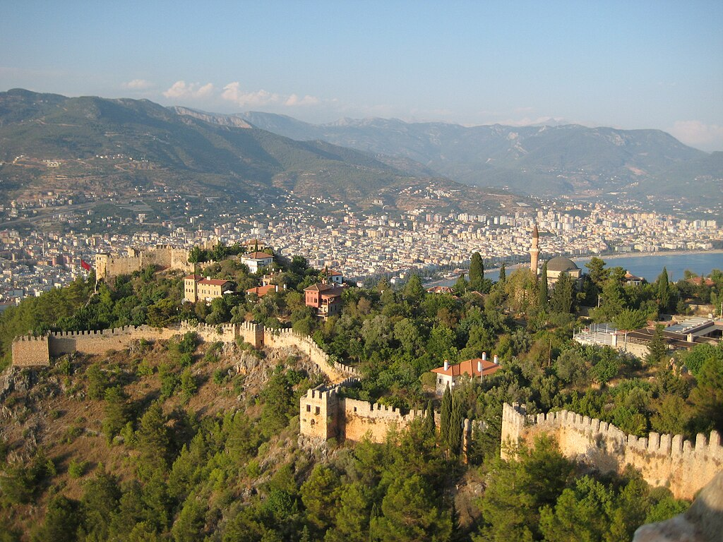
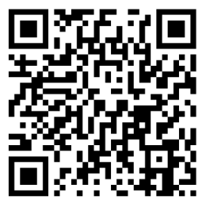
ALANYA KALESİ
Alanya Kalesi, Antalya'nın ilçesi Alanya'nın simgelerinden biri olan kale. Denizden yaklaşık olarak 250 metre kadar yükselen bir yarımada üzerinde bulunmaktadır. Surlarının uzunluğu toplam olarak 6,5 kilometredir. Eski dönemlerde Kandeleri olarak adlandırılan Alanya yerleşimine kale Helenistik dönemde inşa edilmiştir. Günümüzdeki tarihi dokusu 13. yüzyıl Selçuklu eseri olan kalenin tarihi Helenistik döneme kadar inmektedir. Kale, 1221 yılında kenti alıp yeniden inşa ettiren Selçuklu Sultanı I. Alaeddin Keykubad tarafından yaptırılmıştır. Kalede toplam 83 kule ve 140 burç vardır. Orta Çağ'da surların içinde bulunan kentin su gereksinimini sağlamak üzere 1200 kadar sarnıç yapılmıştır. Sarnıçların bir kısmı hâlen kullanılmaktadır. Surlar, planlı bir şekilde Ehmedek, İçkale, Adam Atacağı, Cilvarda burnu, Arap Evliyası ve Esat Burcu'nu takiben Tophane ile Tersane'yi geçip Kızılkule'de bitecek şekilde yapılmıştır.

Slide 11
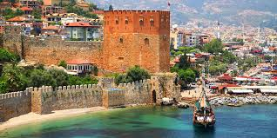
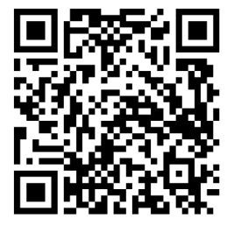
ALANYA KIZILKULE
Kızıl Kule, Türkiye’nin Alanya şehrinde bulunan tarihi bir kuledir. Yapı şehrin simgesi olarak kabul edilir ve şehrin bayrağında kullanılır.
Yapının inşası Anadolu Selçuklu Sultanı I. Alaeddin Keykubad’ın erken saltanatında başlamış ve 1226'da tamamlanmıştır. Sultan, binayı tamamlamak için usta mimar Ebu Ali Reha’yı Suriye’nin Halep kentinden Alanya'ya getirmiştir. Sekizgen kırmızı tuğla kule , 1221'den kalma Tersane’yi korumaktadır. İsmi, yapımında kullandığı daha kırmızı renkli tuğladan gelmektedir. Ortaçağ askeri mimarisinin en güzel örneklerinden biri olmaya devam etmektedir ve şehrin en iyi korunmuş Selçuklu binasıdır.

Slide 12
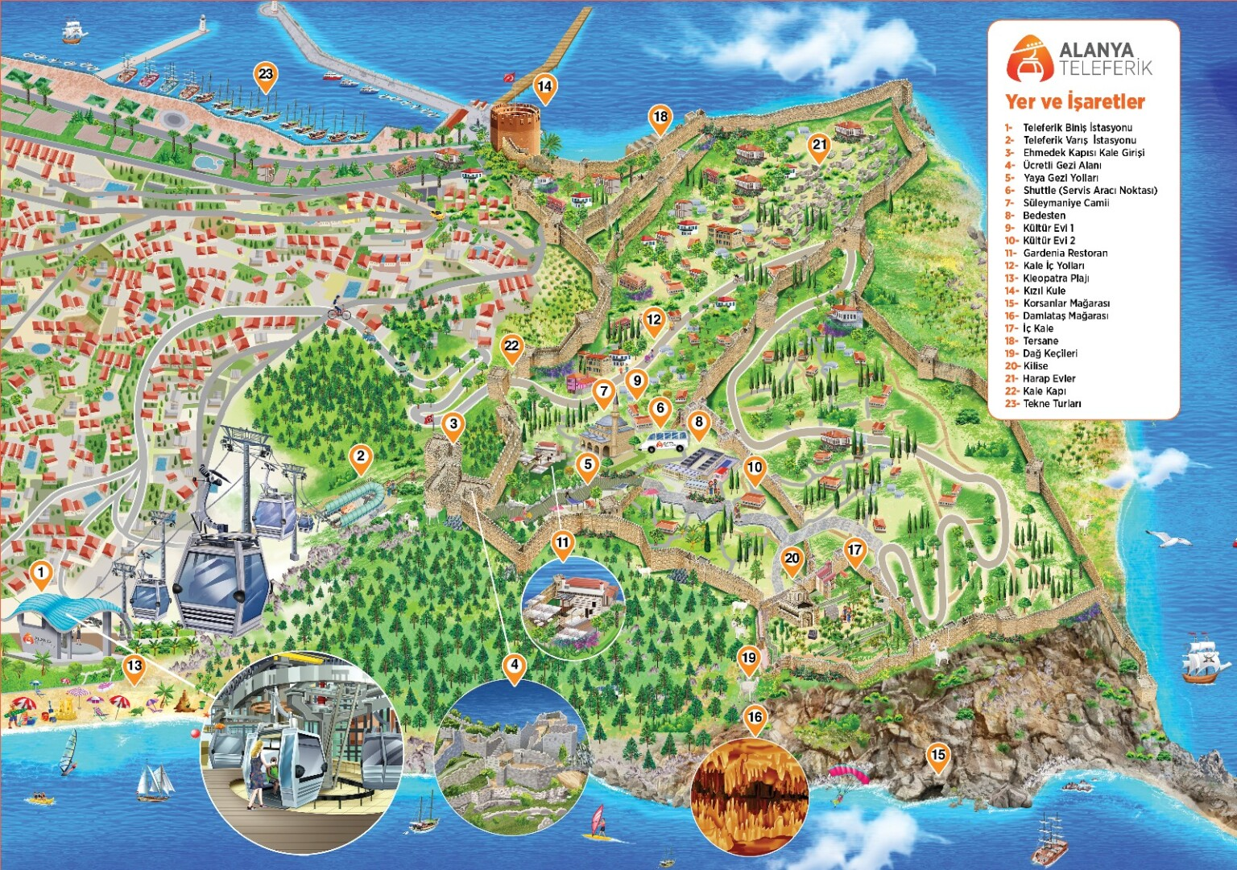
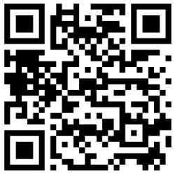
ALANYA TELEFERİK
Alanya Teleferik, doğanın içine zarafetle yerleştirilmiş teknolojisi ile “ekolojiye duyarlı bir ulaşım” sunuyor. Yapım ve işletiminin her aşamasında çevreyi koruma ve doğal kaynakları hesaplı tüketme konusunda büyük özen gösteriliyor. Ekolojik ulaşım araçlarının tüm avantajlarını bünyesinde barındırıyor. Her türlü hava koşulunda çalışabilecek şekilde tasarlanan Alanya Teleferik sistemi, yağmur, rüzgâr, yüksek sıcaklık gibi koşullarda kesintisiz çalışmaya devam edebiliyor.

Slide 13
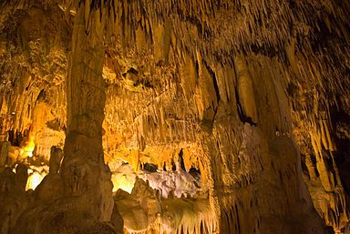
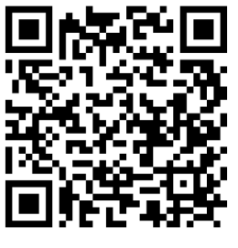
DAMLATAŞ MAĞARASI
Damlataş Mağarası, Antalya’nın Alanya ilçesinde deniz kıyısında bir mağaradır. Alanya şehir merkezine 3 km uzaklıkta ve tarihi Alanya Kalesi’nin batı kıyısında bulunmaktadır. Mağara, sarkıtlardan damlamaya devam eden su damlaları nedeniyle Damlataş adını almıştır. 1948 yılında liman inşaatında kullanılmak üzere taş ocağı olarak tespit olunan bugünkü yerinde, bir dinamit ateşlenmesi sonucu bulunmuştur. Birbirinden güzel binlerce sarkıt ve dikitlerle süslü bu mağara hemen koruma altına alınıp mağara hakkında araştırmalara başlanmıştır ve turizme açılmıştır. Damlataş Mağarası, Türkiye'nin turizme açılan ilk mağarasıdır.

Slide 14
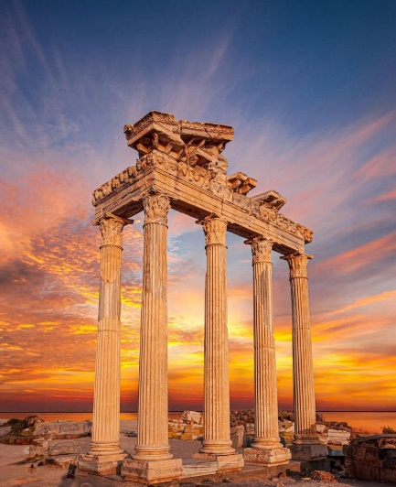
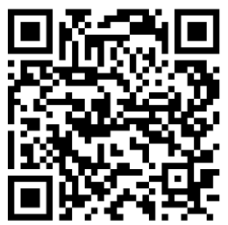
SİDE ANTİK KENT
Side antik kenti M.Ö. 7. yy’da kurulmuş olan tarihin en önemli yerleşim yerleri içerisinde bulunmaktadır. Pamfilya bölgesine ait olan bu tarihi kent, ilk imparatorluk Lidya Krallığı girmiş ve uzun yıllar bu hükümdarlık içerisinde kalmıştır. Daha sonra Pers Krallığı'na geçiş yapan Side antik kenti, Büyük İskender'in bölgeyi istemesi ile Makedonya Kralına geçmiştir.

Slide 15
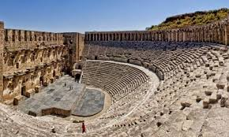

ASPENDOS ANTİK TİYATRO
Aspendos, Antalya ili Serik ilçesinde bulunan Belkıs köyünde yer alan antik tiyatrosuyla meşhur bir antik kenttir. Aspendos, antik çağın en iyi korunmuş tiyatrosu olan Aspendos Roma Tiyatrosu’na ev sahipliği yapmasıyla bilinir. Aspendos'un en önemli yapısı tiyatrosudur. Antik tiyatrolar arasında en iyi şekilde korunarak gelmiş bir açık hava tiyatrosudur. Bu tiyatro Anadolu’daki Roma günümüze sahnesi ile ulaşabilen en eski ve sağlam bir örneğidir. Mimarı Aspendos’lu Theodorus’un oğlu Zenon'dur.

Slide 16
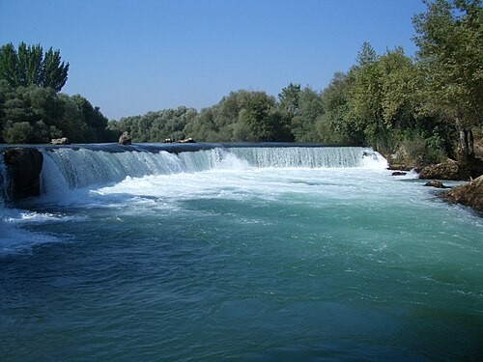
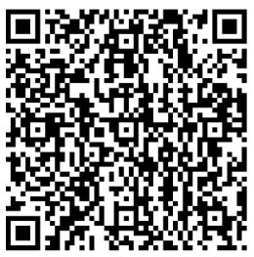
MANAVGAT ŞELALESİ
Manavgat Şelalesi Antalya'nın Manavgat ilçesinde, Manavgat Nehri üzerinde bulunan bir şelaledir. Az bir yükseklikten dökülmesine rağmen geniş bir alan üzerinde yüksek bir debiyle akar. Manavgat şelalesi'nin çevresinde halk için kullanılabilir piknik alanı ve turistik imkanlar dahilinde canlı balık restoranları gibi faaliyet gösteren mülkiyetler vardır. Manavgat şelalesi, 15 Mart 2023 tarihli Cumhurbaşkanı kararnamesiyle, Potansiyel Doğal Sit Alanının Koruma Statüsünün Değerlendirilmesi Sonucunda, Gösterilen Alanın Kesin Korunacak Hassas Alan Olarak Tescil ve İlanı gerçekleşmiştir.

Slide 17

NASIL GİDİLİR?
ALANYA KALESİ
Otelimizin önünden geçen Konaklı otobüslerine binilerek Alanya şehir merkezinde inilir. Kale’ye giden otobüslerle ya da Damlataş’tan Teleferik ile ulaşım sağlanabilir.
ALANYA İSKELE – KIZILKULE
Otelimizin önünden geçen Konaklı otobüslerine binilerek Alanya şehir merkezinde inilir. İskeleye giden otobüslerle ulaşım sağlanabilir.
MANAVGAT - SİDE
Otelimizin önündeki ana caddeden geçen Antalya otobüsleri ile 1,5 saatte Manavgat ve Side merkezine ulaşım sağlanabilir.
ANTALYA
Otelimizin önündeki ana caddeden geçen otobüsler ile otogara gidilir Antalya otobüsleri 2,5 saatte Antalya merkezine ulaşım sağlanabilir.
ANTALYA – GAZİPAŞA HAVAALANI
Otel misafirlerimiz kendi acentelerinin transfer araçları ile 2 saatte Antalya havalimanına ulaşım sağlanabilir.
Otel misafirlerimiz kendi acentelerinin transfer araçları ile 1 saatte Gazipaşa havalimanına ulaşım sağlanabilir.
ALANYUM ALIŞVERİŞ MERKEZİ
Otelimizin önünden geçen Konaklı otobüslerine binilerek Alanya Şehir merkezinde inilir. Alanyum alışveriş merkezine giden otobüslerle ulaşım sağlanabilir.
*** Yerleşim yerlerinde toplu taşıma, Denetimli Şehir İçi Minibüsler ile ücret karşılığında veya Belediye Otobüslerine kent kartlar ile sağlanır.
*** Misafirlerimiz dilerlerse otelimizin yakınında bulunan taksi durakları ile taksi hizmetinden faydalanabilirler.

Slide 18
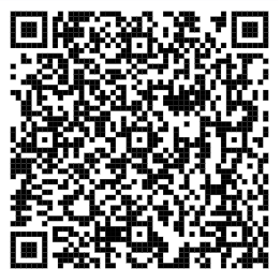
SEMT PAZARLARI
ALANYA SEMT PAZARLARI
Otelimize en yakın kurulan semt pazarı Cumartesi pazarıdır.
Alanya’da kurulan diğer semt pazarları için QR kodu okutarak detaylı bilgiye sahip olabilirsiniz.

Slide 19
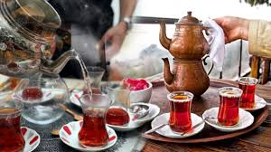
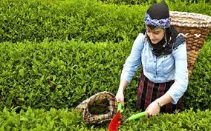
KÜLTÜREL BİLGİLER
TÜRK ÇAYI
Türkiye'de bir çeşit siyah çay üretilmekte olup, Doğu Karadeniz kıyılarında yetişir. Bu çay türüne de halk arasında Türk çayı adı verilir. Toz kavrulmuş siyah çay ile demlenir ve "ince belli" olarak bilinen kendine has küçük bardaklarla servis edilir.

Slide 20

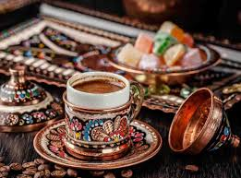
TÜRK KAHVESİ
Türk kahvesi, daha çok Türk kültüründe önemli yere sahip Osmanlı İmparatorluğu‘ndan günümüze kadar gelmiş en eski kahve hazırlama ve pişirme metotlarındandır. Kendine has tadı, köpüğü, kokusu, sunuluş biçimiyle özgün bir kimliği ve geleneği vardır. Telvesi ile ikram edilen tek kahve türüdür.
Türk kahvesi kültürü ve geleneği 2013 yılı itibariyle ülkemiz adına UNESCO İnsanlığın Somut Olmayan Kültürel Mirası Temsili Listesine kaydedilmiştir.

Slide 21
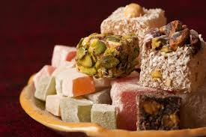
TÜRK LOKUMU
Lokum, geleneksel bir türk tatlısıdır. yaklaşık 15. yüzyıldan beri Anadolu'da bilinmekle birlikte, özellikle 17. yüzyılda Osmanlı İmparatorluğu sınırları içinde yaygınlaştı. Avrupa'da ise bir İngiliz gezgin aracılığıyla "Turkish Delight" adıyla 18. yüzyılda tanınmaya başlandı. Daha önceleri bal ya da pekmez ve un bileşimi ile yapılan lokumun 17. yüzyılda "Kelle şekeri" olarak bilinen rafine şeker ile özellikle nişastanın bulunup ülkeye getirilmesi sayesinde hem yapımı, hem de lezzeti değişti.

Slide 22
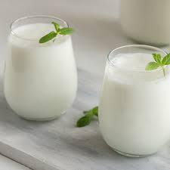
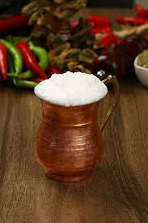
AYRAN
Ayran yoğurdun içine su katılarak elde edilen bir tür içecektir. Türk mutfağına ait olan en yaygın içeceklerdendir.
MS 552-745 yılları arasında hüküm süren Göktürkler, ekşiyen yoğurdun ekşiliğini azaltmak için üzerine su eklediler. Böylece tesadüfen ayran ortaya çıkmış oldu.
Ayran kelimesi, tarihte ilk defa Divan-ı Lügat-it Türk eserinde "sütten elde edilen bir içecek" olarak tanımlanmıştır.

Slide 23
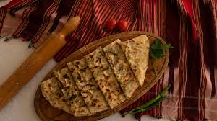
GÖZLEME
Gözleme ince olarak açılmış yufkanın çeşitli iç malzemelerle doldurulduktan sonra, sac üzerinde odun ateşinde pişirilmesiyle hazırlanan bir çeşit aperatif Türk böreğidir.
Selçuklular döneminde közde pişirilen ekmek anlamına gelen “Közmen”, gözleme manasında kullanılan ilk deyimlerdendir. Zaman içinde konuşma dilinin evrilmesiyle ve değişiklik gösteren yöre lehçeleri sebebiyle, değişiklik göstererek gözleme adını almıştır.

Slide 24
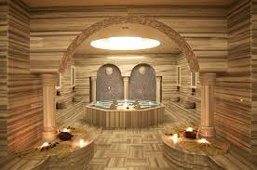
TÜRK HAMAMI
Anadolu’da çok eski zamanlardan beri bir hamam kültürü vardır. Türkler Orta Asya’da yaşarken var olan hamam geleneklerini göç ettikleri Anadolu’ya da taşıdılar. Kendilerinden önce yaşayanların bıraktığı mermer hamam kültürünün üzerine kendi geleneklerini yerleştirdiler. Zaman içinde çok özel günlerin kutlandığı yerler hamamlar oldu. Bugün bile devam eden kadınlar için “gelin hamamı”, “loğusa hamamı”, “bebeğin kırk hamamı”, “adak hamamı”, “yas alma hamamı” erkeklerde ise “damat hamamı”, “sünnet hamamı”, “asker hamamı” ve “bayram hamamı” güncelliğini korumaktadır.

Slide 25
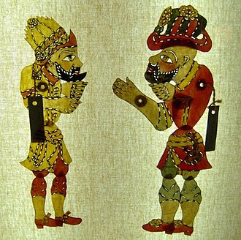
KARAGÖZ İLE HACİVAT
Karagöz ile Hacivat, taklide ve karşılıklı konuşmaya dayanan, iki boyutlu tasvirlerle bir perdede oynatılan gölge oyunudur. Karagöz oynatıcısına kurgusal, hayali denir. Oyunda konuşmaların değişmesi baş hareketleriyle yapılır.
Bu iki karakterin gerçekten yaşayıp yaşamadığı, yaşadıysa nerede nasıl yaşadığı kesin olarak bilinmemektedir. Anlatılanlar rivayete dayanır, zira gerçekten yaşamış olsalar bile büyük ihtimalle bahsedilen dönemde tarih kitaplarına girecek kadar önemli bulmamışlardır.

Slide 26
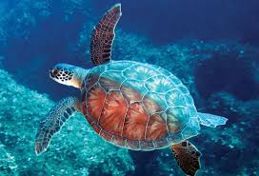
KÜLTÜREL VE DOĞAL MİRAS
DENİZ KAPLUMBAĞASI
Yumurtlamak haricinde karaya hiç çıkmayan caretta caretta'lar, nesli tükenmekte olan canlılar kategorisinde yer almaktadır. Türkiye’nin Akdeniz kıyılarında iri başlı deniz kaplumbağası (Caretta caretta) ve yeşil deniz kaplumbağası (Chelonia mydas) türleri yumurta bırakmaktadır. Akdeniz’de geçmişten günümüze kadar yapılan çalışmaların sonuçlarına göre, Caretta caretta türünün en önemli yuvalama alanları Türkiye ve Yunanistan’dır.

Slide 27
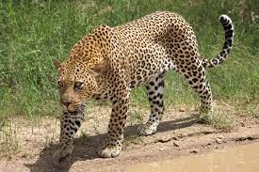
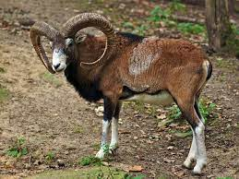
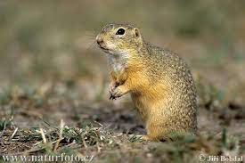
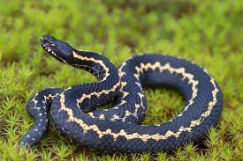
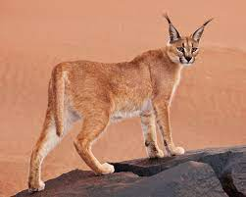
ENDEMİK HAYVAN TÜRLERİ
DENİZ KAPLUMBAĞASI
Caretta Caretta
ANADOLU PARSI
Pantera pardus tuttiana
ANADOLU MİFLONU
Ovis orientalis anatolica
GELENGİ
Citellus citellus
HOPA ENGEREĞİ
Vipena kaznakovi
STEP VAŞAĞI
Felis caraca

Slide 28
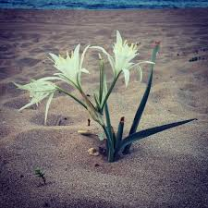
KÜLTÜREL VE DOĞAL MİRAS
KUM ZAMBAĞI (Pancratium maritimum)
Kum zambağı, Nergisgiller (Amaryllidaceae) familyasına ait olup özellikle Akdeniz kumullarında yetişen, çok yıllık, soğanlı bir bitki türüdür. Anavatanı Akdeniz bölgesidir. Endemik bir bitki türüdür. Ülkemizde bu bitkiye zarar verenlere cezai yaptırım uygulanır.
Kum zambakları genellikle denize birkaç metre uzaklıkta olan bölgelerde görülmektedir. Dipten çıkan uzun mızrağı andıran 40 cm boyuna ulaşabilen yapraklarını, kışları dökmez. Çiçeklenme zamanı Ağustos ve Ekim ayları arasındadır.

Slide 29
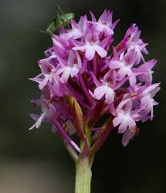
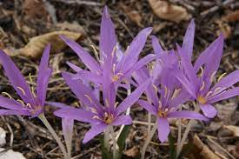
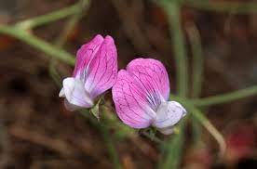
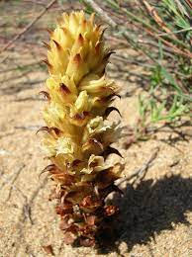
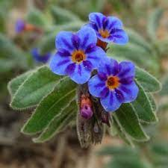
ENDEMİK BİTKİ TÜRLERİ
KUM ZAMBAĞI
Pancratium maritimum
TOROS ORKİDESİ
Himantoglossum Montis-tauri
BAYTOP ÇİĞDEMİ
Colchicum Baytopiorum
FASELİS BURÇAĞI
Lathyrus Phalitanus
SİDE CANAVAR OTU
Orobanche Sideana
PERGE HAVA CIVASI
Alkanra Macrophilla

Slide 30
YEREL, TARİHİ, ARKEOLOJİK, KÜLTÜREL, RUHANİ YERLERİ ZİYARET EDERKEN DİKKAT EDİLECEK HUSUSLAR
Lütfen hayvan istismarı içeren turistik faaliyetlere katılmayın.
Lütfen gezi alanlarında çevreye duyarlı davranalım.
Ülkemizde 18 yaş altındaki çocuklara sigara ve alkollü içki satışı yapılmaz.
Ailelerinden izin almadan çocukların fotoğraflarını çekmeyin, çocuklara temas etmeyin.
Cami gibi kutsal alanlara girmeden önce ayakkabılar çıkarılır, kadınlar saçlarını örtü ile kapatır.

Slide 31




ÇEVREMİZ İÇİN;
Değerli Misafirlerimiz,
Kişisel bakımlarınız için kullandığınız sprey, deodorant, parfüm, güneş kremi, sinek kovucu ilaçlar ile ilgili seçimlerinizde doğaya zarar vermeyen ürünlerin seçimi sürdürülebilir çevre için en güzel yatırımdır.
Bir güneş kremi şu bileşenlerden herhangi birini içeriyorsa, yerine deniz yaşamı için güvenli bir alternatifini arayın: Oxybenzone, Benzophenone-1, Benzophenone-8, OD-PABA, 4-Methylbenzylidene Camphor, 3-Benzylidene Camphor, nano-Titanium Dioxide, nano-Zinc Oxide, Octinoxate, Octocrylene.

Slide 32
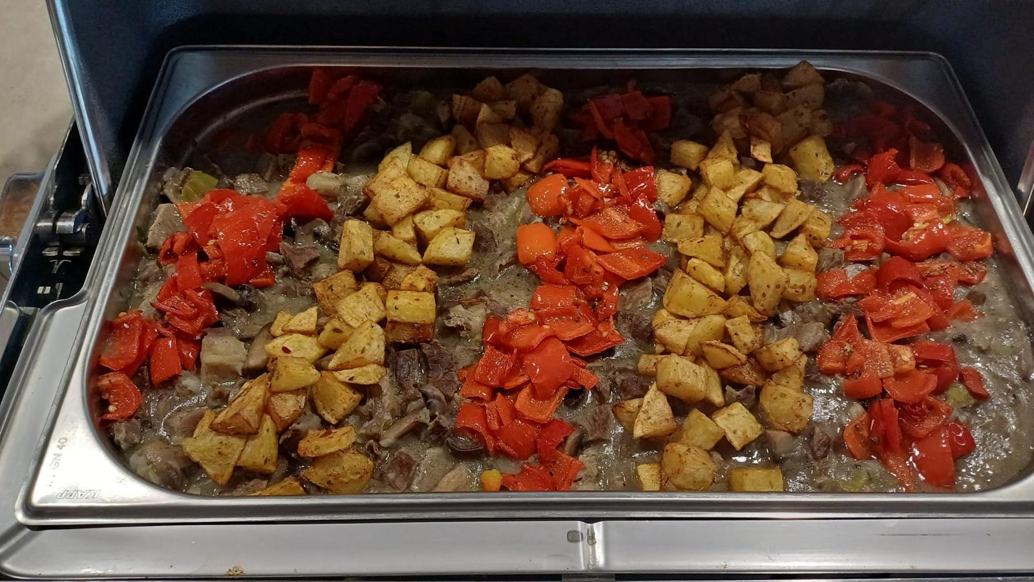
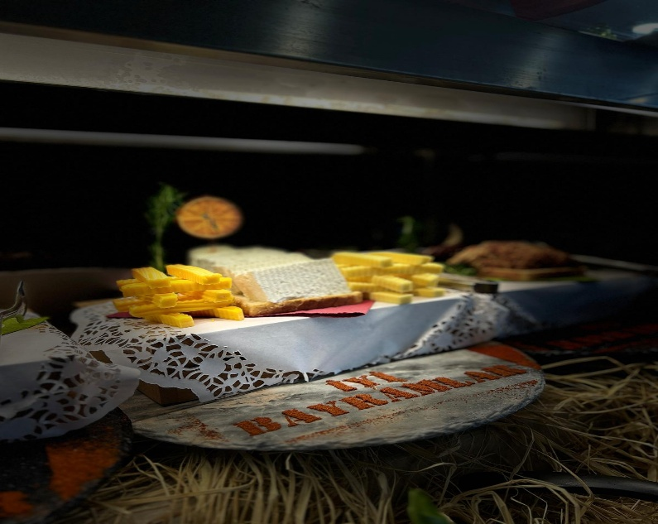
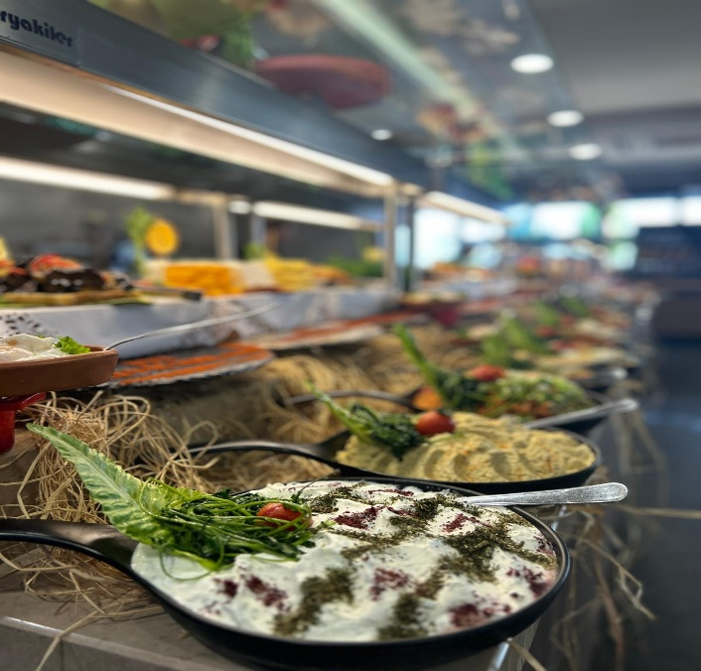
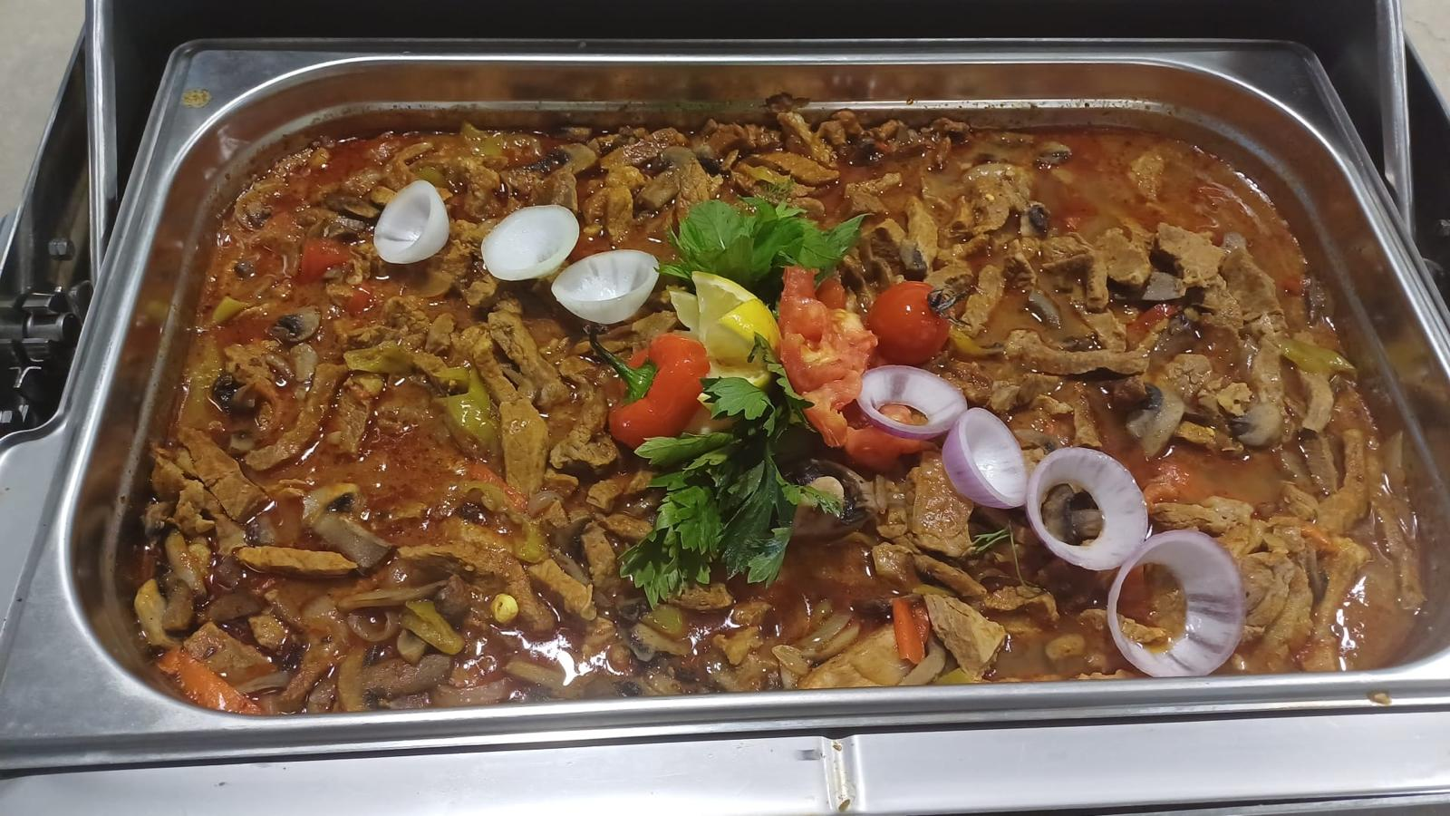
YEREL KÜLTÜRÜ DENEYİMLEME
TÜRK GECESİ
Ülkemizin ve özellikle Alanya’nın tüm özel lezzetleri büfemizde misafirlerimize sunulmaktadır.
Ayrıca otelimizde haftanın bir günü düzenlenen “Türk Gecesi”nde Türk Mutfak Kültürü misafirlerimize tanıtılmaktadır.

Slide 33
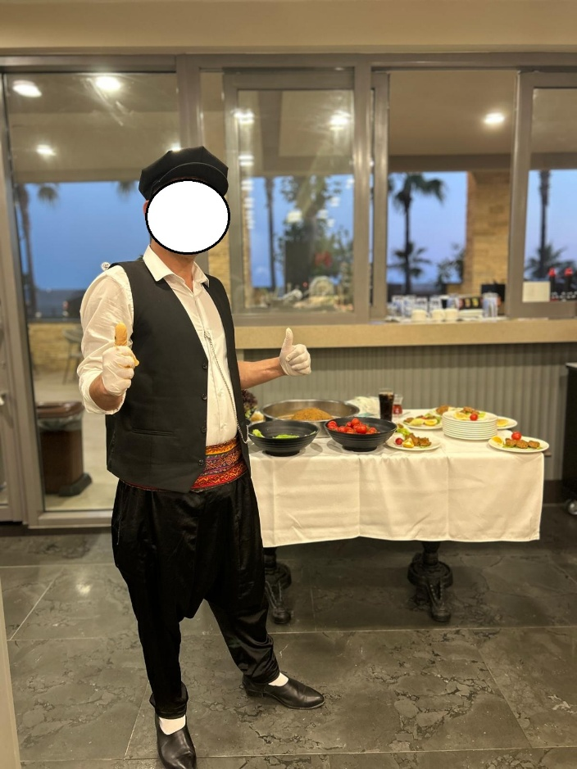
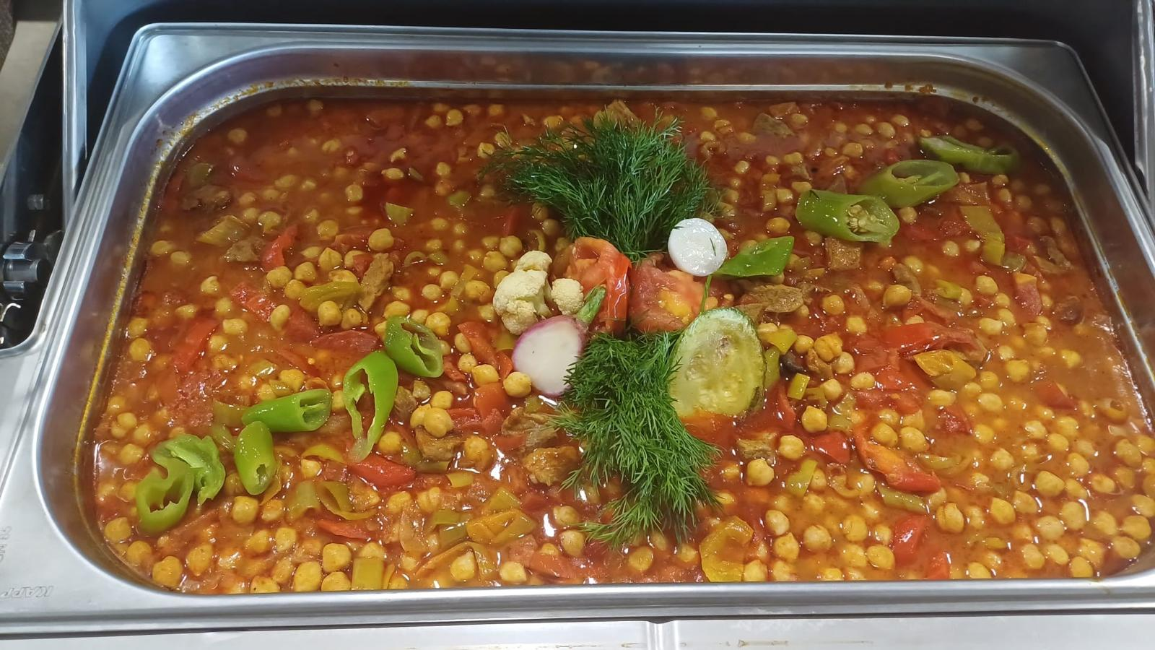
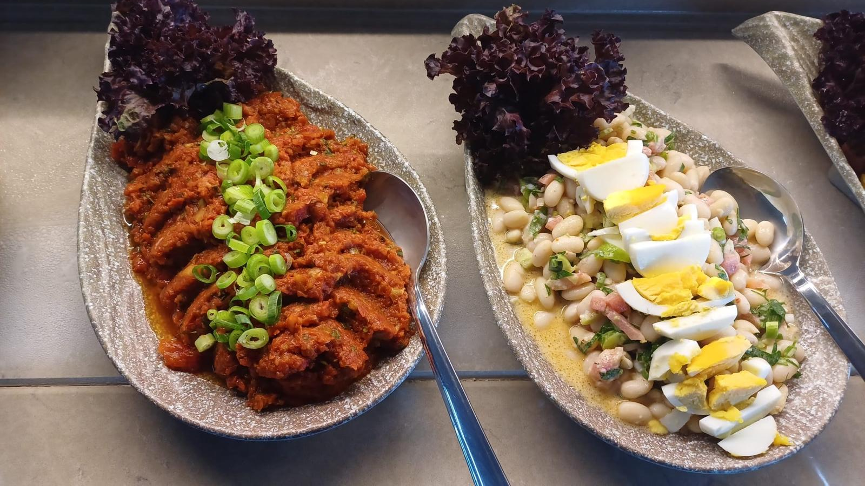
.
YEREL KÜLTÜRÜ DENEYİMLEME
El yapımı ürünler ve yöresel kıyafet sunumlarıyla misafirlerimize kültürel mirasımız tanıtılmakta, böylece hem yerel değerlerin yaşatılması hem de kültürel sürdürülebilirlik hedeflerimiz desteklenmektedir

Slide 34
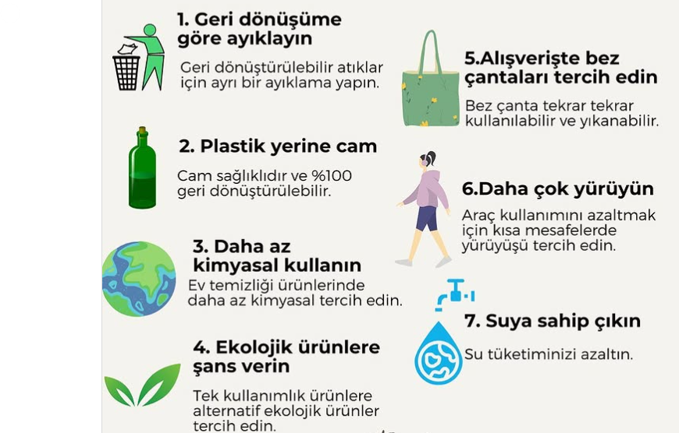
ÇEVREMİZİ KORUMAK İÇİN NELER YAPABİLİRİZ?

Slide 35
ÇEVREMİZİ KORUMAK İÇİN NELER YAPABİLİRİZ?
DAHA AZ ELEKTRİK TÜKETİN Gereksiz çalışan cihazları kapatın ve fişlerini çekin.
ARAŞTIRIN Yediğiniz bir yiyeceğin nerede ya da nasıl üretildiğini öğrenin.
ALIŞKANLIKLARINIZI DEĞİŞTİRİN Poşet yerine bez çanta kullanın.
FARK EDİN Sokak hayvanları için dışarıya bir kap su koyun.
DAHA AZ SU TÜKETİN Dişlerinizi fırçalarken ve ellerinizi yıkarken suyu sürekli açık bırakmayın.
GÖZLEMLEYİN Tek kullanımlık eşyaları tespit edin ve onları daha az kullanın.
YENİLEYİN Kırılmış ya da bozulmuş eşyalarınızın yerine yenisini almadan önce onları tamir etmeye çalışın.
KULLANMAYIN Tek kullanımlık plastik pipetleri kullanmayın.
DOĞAYA SAYGI DUYUN Daha az kağıt kullanın, kağıtların her iki tarafını da kullanın.
GERİ DÖNÜŞTÜRÜN Atıklarınızı uygun geri dönüşüm kutularına atın.
FİDAN DİKİN Bir ağaç tohumunu çimlendirin ve büyüttüğünüz fidanı toprağa dikin.
PAYLAŞIN Kullanmadığınız giysileri başkalarıyla paylaşın.

Slide 36
İNSAN KAYNAKLARI
Mevcut kadın çalışan oranımız %30,7’dir. Kadınların turizm sektöründe daha fazla yer almasını önemsiyoruz.
Hedefimiz:
2025 yılı sonuna kadar kadın çalışan oranını %35’e çıkarmak
%67
%100
2024’te yönetim kadrosunda kadınların oranı %44,4’tür.
Hedefimiz,
2025 yılına kadar kadın yönetici oranını %50’ye çıkarmaktır.
Kadın liderliğini desteklemek ve eşit temsil sağlamak için çalışmalarımız devam etmektedir.

Slide 37
İNSAN KAYNAKLARI
2024 yılında yerel personel oranı %51 olup, 2025 yılında bu oranı %55 seviyesine çıkarmayı hedefliyoruz; bu, bölgesel kalkınmaya ve sürdürülebilir istihdama verdiğimiz önemin göstergesidir.
%67
%100
2024 yılında personelimizin %33’ü 18-25 yaş aralığında olup, genç ve dinamik bir iş gücü yapısına sahibiz.
Aynı zamanda 36-55 yaş arasındaki deneyimli çalışanlarımızla tecrübe ve dinamizmin dengelendiği sağlıklı bir çalışma ortamı oluşturuyoruz.

Slide 38



PERSONELE SUNULAN İMKANLAR
Lojman İmkanı:
Personellerimize lojman tahsis edilir. Lojmanlarda kişisel ihtiyaçlarını sağlayabilecekleri imkanlar bulunmaktadır.
Sağlık Hizmeti İmkanı:
Çalışanlarımız mesai saatleri içinde otelimizde bulunan doktor ofisinden sağlık hizmeti alabilmektedir.
Yemek İmkanı:
Personellerimiz için personel yemekhanesinde tüm öğünlerde yemek çıkarılmaktadır.

Slide 39





ENERJİ TASARRUFU
Tesisimizin aydınlatmasında %90 led ışıklar kullanılmaktadır. Hedefimiz %100 led aydınlatma olmasıdır.
Tüm odalarda balkon kapısının açılmasıyla ısıtma/soğutma cihazlarını devre dışı bırakan switch sistem mevcuttur.
Yüksek oranda enerji verimliliği fazla, yerel çevre dostu cihaz ve teknolojileri tercih etmekteyiz. Hedefimiz bu oranı artırmaktır.
Genel alanlarda ve personel alanlarında harekete duyarlı sensörlü kullanılmaktadır.
Genel alanlar enerji tasarrufu için gün ışığından faydalanılacak şekilde dizayn edilmiştir.

Slide 40
ENERJİ TASARRUFU
Dış aydınlatmalarımız ve bazı soğutucu sistemlerimiz zamanlayıcılarla kontrol edilmektedir.
Tüm odalarda elektronik enerji kartları kullanılmaktadır.
Genel alanlarda ve Odalarımızda led televizyonlar kullanılmaktadır. Mini barlar enerji tasarrufu için ısı kaynağından uzak konumlandırılmıştır.
Tüm elektronik cihazların periyodik bakım ve
temizlikleri yapılarak enerji kayıpları minimize edilmektedir.

Slide 41
ENERJİ TASARRUFU
Güneş enerjisinden faydalanmak için güneş panellerimiz bulunmaktadır. Su ısıtma sisteminde %45 enerji tasarrufu sağlamaktayız.
Soğuk odaların, deep frezelerin, buz makinelerinin, soğutucu dolapların lastikleri kontrol edilerek yıprananlar değiştirilir, enerji kayıpları önlenir.
Bulaşık makineleri, çamaşır makineleri ve kurutma makineleri tam doldurulmadan çalıştırılmaz.
Aylık ve yıllık olarak tüm enerji tüketimlerimiz kayıt altına alınarak takip edilir.
Personelimize tasarruf tedbirleri hakkında eğitimler verilmekte, misafirlerimiz tasarruf uygulamalarımız konusunda bilgilendirilmektedir.

Slide 42
ENERJİ TASARRUFU
2024 yılında toplam elektrik tüketimi %16,7 oranında artmıştır. Bu, otelin misafir sayısının ve hizmet kapasitesinin büyüdüğünü göstermektedir.
Aynı dönemde kişi başı elektrik tüketimi %1,6 oranında azalmıştır. Bu, enerji kullanımında verimlilik artışına işaret eder.
Toplam tüketim artarken kişi başı tüketimin düşmesi, sürdürülebilirlik stratejilerinin ve enerji tasarrufu uygulamalarının olumlu etkisini göstermektedir.
2025 yılı için hedefimiz kişi başı elektrik tüketimini %2 oranında düşürmektir.

Slide 43
ENERJİ TASARRUFU
2023 yılında kişi başı karbon ayak izimiz 89,16 birim olarak ölçülmüştür. 2024 yılında bu değer 87,76 birime düşerek yaklaşık %1,57 oranında azalma sağlanmıştır. Bu düşüş, sürdürülebilirlik çalışmalarımızın ilk sonuçlarını göstermektedir. 2025 yılı için hedefimiz, kişi başı karbon ayak izini en az %5 oranında azaltarak 84,70 birim seviyesine düşürmektir.

Slide 44




SU TASARRUFU
Tüm oda ve genel alanlarda su tasarrufu sağlayan perlatörler bulunmaktadır.
Tüm WC’lerde tasarruflu 6 ve 3 litrelik ikili sifon sistemi kullanılmaktadır.
Küvet yerine duş kabinleri tercih edilerek, su tasarrufu sağlanmaktadır.
Bahçemizde sulama yapılırken damlama ve fıskiye sistemi kullanılarak su kayıplarının önüne geçilmektedir.

Slide 45


SU TASARRUFU
Çalışanlarımıza su tasarrufu hakkında eğitim verilmektedir. Misafirlerimiz tasarruf uygulamalarımız konusunda bilgilendirilmektedir.
Atık sular deşarj yönetmeliğine uygun olarak kanalizasyon sistemine bağlıdır.
Tüm genel alanlarda fotoselli musluklar ve sensörlü pisuarlar kullanılmaktadır. Hedefimiz tüm alanlarda fotoselli muslukların kullanılmasıdır.
Üretim alanlarında diz kumandalı zaman ayarlı sistemler kullanılmaktadır.
Aylık ve yıllık olarak su tüketimlerimiz takip edilerek kayıt altına alınmaktadır.

Slide 46
SU TASARRUFU
2024 yılında toplam su tüketimi 2023’e göre %22,3 artarak 6.834 m³’e ulaşmıştır.
Bu artışta otelin misafir sayısının yükselmesinin yanı sıra, inşaat faaliyetlerinin devam etmesi nedeniyle su kullanımının geçici olarak yükselmesi önemli bir etkendir.
Ancak kişi başı su tüketimi aynı dönemde yaklaşık %26,2 azalarak 233,1 litreye düşmüştür.
Bu azalma, otelin su tasarrufu ve verimli su kullanımı uygulamalarındaki başarısını göstermektedir.
2025 yılı için kişi başı su tüketimini %5 oranında düşürmeyi hedeflemekteyiz.

Slide 47
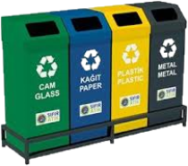
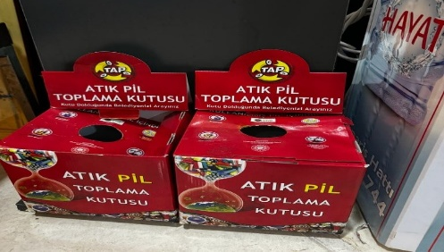




ATIK YÖNETİMİ
Atıklarımızı kaynağında ayrıştırıyoruz.
Tek kullanımlık malzemeler yerine çoğunlukla tekrar kullanılabilir malzemeler kullanarak kaynaklarımızı koruyoruz.
Kağıt tüketimini azaltmak için yazışmalarımızı mail ortamında yapıyor, kağıtları çift taraflı kullanıyoruz.
Misafirlerimizi ve çalışanlarımızı geri dönüşüm programlarına katılmaya teşvik ediyoruz.
Büyük ambalajlı ve konsantre ürünler satın alınarak ambalaj atığını azaltıyoruz.

Slide 48
ATIK YÖNETİMİ
Evsel Atık Kişi Başı Miktarı:
2023 yılında kişi başı evsel atık miktarı yaklaşık 0,5 kg iken,
2024 yılında bu miktar yaklaşık 0,95 kg’a yükselmiştir.
Yaklaşık %90 oranında artan evsel atık miktarı, tesisimizin büyümesi ve artan misafir yoğunluğuyla paralel olarak değerlendirilmelidir.
Geri Dönüşüm Kişi Başı Miktarı:
2023 yılında kişi başı geri dönüşüm miktarı yaklaşık 0,18 kg’dır,
2024 yılında ise bu rakam 0,39 kg’a yükselmiştir.
%116 oranındaki artış, tesisimizin geri dönüşüm kapasitesini ve atık ayrıştırma bilinçlendirme faaliyetlerini başarıyla artırdığını göstermektedir.
2025 yılı sonuna kadar kişi başı evsel atık miktarını 0,85 kg seviyesine düşürmek
Kişi başı geri dönüşüm miktarını 0,35 kg’e düşürmek

Slide 49
EĞİTİMLERİMİZ
Personellerimizle beraber gerçekleştirdiğimiz bazı eğitimler;
SÜRDÜRÜLEBİLİRLİK / ÇEVRE EĞİTİMİ
HİJYEN EĞİTİMİ
İŞ GÜVENLİĞİ ve İŞ SAĞLIĞI EĞİTİMİ
YANGIN EĞİTİMİ ve YANGIN TATBİKATI
KİMYASALLARIN KULLANILMASI EĞİTİMİ
YÜKSEKTE ÇALIŞMA EĞİTİMİ
İLKYARDIM EĞİTİMİ
GIDA GÜVENLİĞİ EĞİTİMLERİ
DEZAVANTAJLI GRUPLARLA İLETİŞİM EĞİTİMİ
ÇOCUĞA YÖNELİK İSTİSMAR İLE MÜCADELE EĞİTİMİ
SIFIR ATIK ve ATIK YÖNETİMİ EĞİTİMİ
ENERJİ TASARRUFU EĞİTİMİ
ORYANTASYON EĞİTİMİ

Slide 50
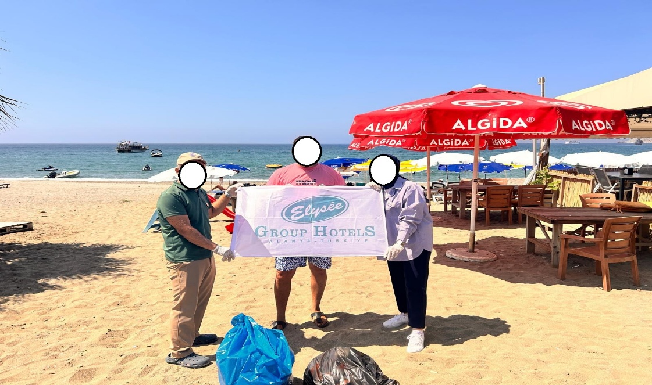
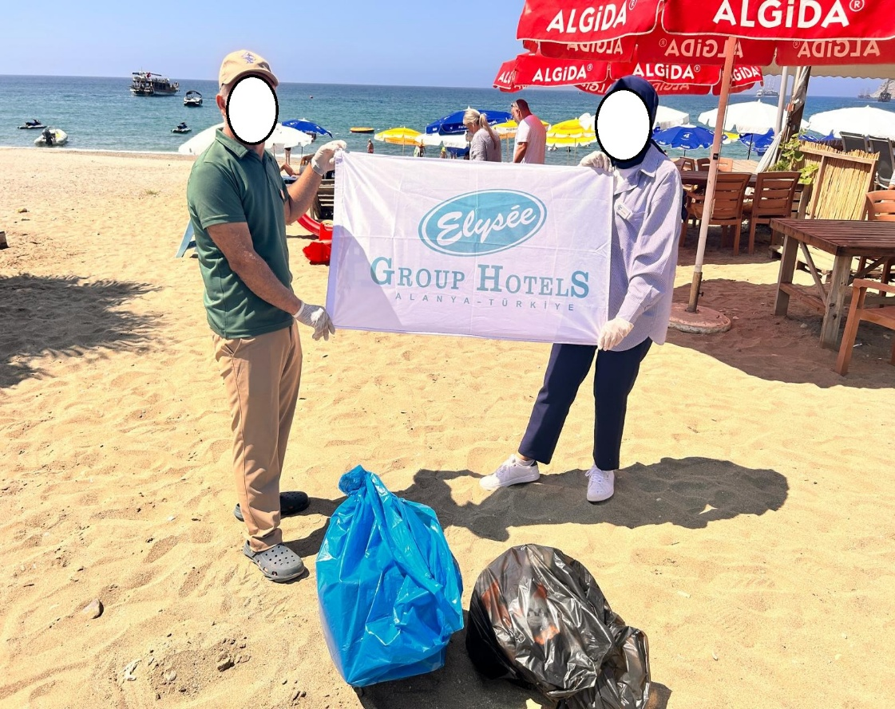
ETKİNLİKLERİMİZ
5 Haziran Çevre Haftasında Sahil temizliğimiz

Slide 51
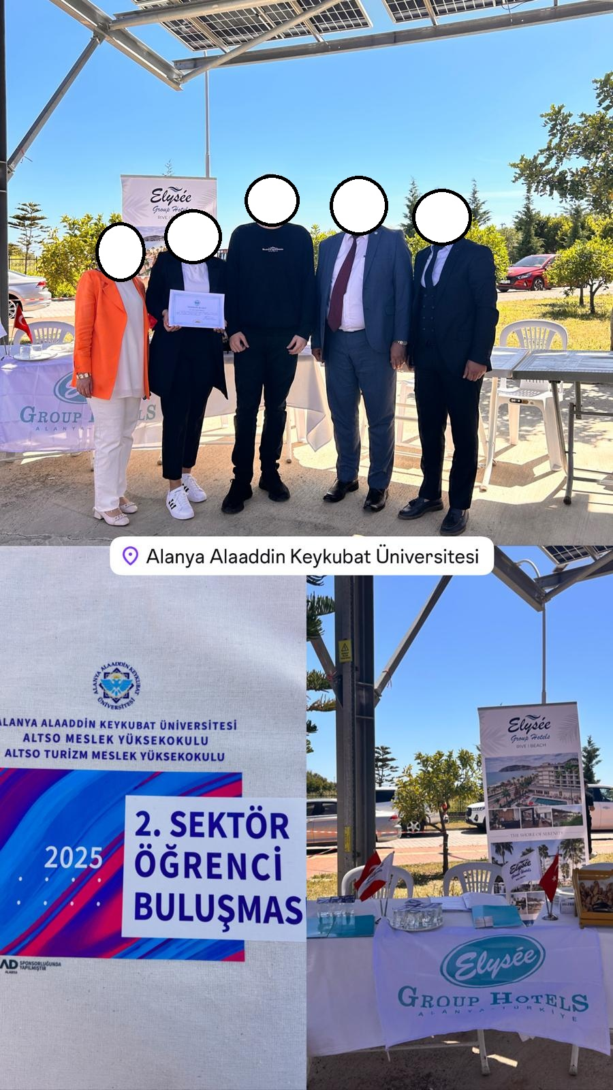
SEKTÖR ÖĞRENCİ BULUŞMASI
Alanya Alaaddin Keykubat Üniversitesinin bu yıl 2.sini düzenlediği sektör öğrenci buluşmasına 16.04.2025 tarihinde stand açarak bizde katılım sağladık.

Slide 52


SÜPRİZ DOĞUM GÜNÜ KUTLAMALARIMIZ

